Slide 1
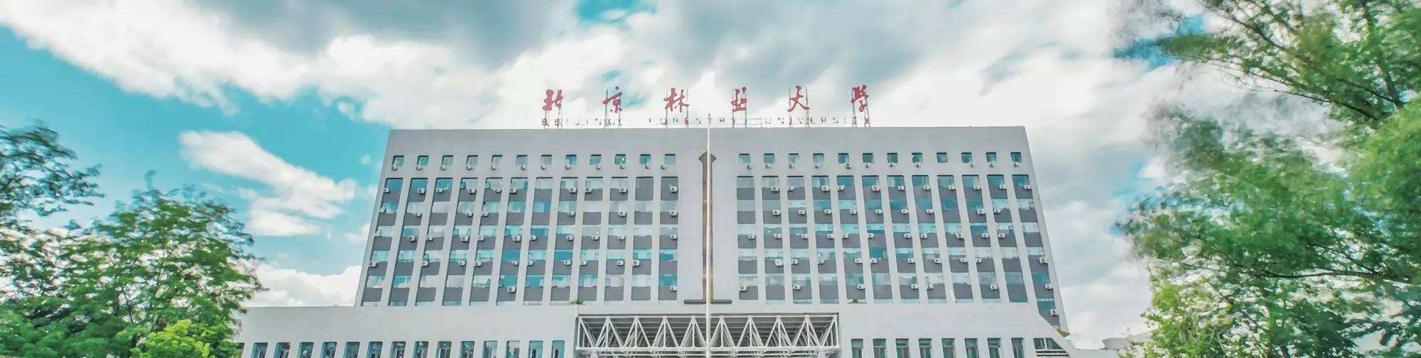

融合图像与地理位置元数据的古树名木多模态哈希检索方法研究与应用
Research and Application of Ancient and Famous Tree Multimodal Hashing Method Based on Fused Image and Location Metadata
答辩人：宋声林
指导老师：田萱
Notes:
各位老师下午好。
丁龙飞
题目:基于BACnet与DPDK的楼宇物联网系统的设计与实现
我的导师是陈志泊教授

Slide 2
01
研究背景及意义
02
研究现状
目录
03
研究内容
CONTENTS
04
实验设计与分析
05
系统设计与实现
06
总结与展望
Notes:
下面我将从研究背景及意义、研究现状、研究方法、研究工作说明、系统展示、总结与展望
6个方面来进行答辩。

Slide 3
1
PART ONE
研究背景及意义
RESEARCH BACKGROUND AND SIGNIFICANCE

Slide 4

研究背景
政策与生态价值
深度学习技术挑战
我国重视生态文明建设，古树名木是自然生态与历史文化的重要载体，保护古树名木对保持生物多样性、传承文化遗产具有重要意义。
图像与地理位置元数据割裂存储，缺乏统一索引；单模态检索难以全面表征古树特征，检索精度不足；
多模态异构数据存在表示差异，语义对齐困难。
管理现状痛点
传统人工调查方式效率低、成本高、精度不足，难以满足古树名木精细化检索管理需求；图像与地理位置元数据割裂存储，难以建立统一检索索引。
Notes:
古树名木是自然生态与历史文化的重要载体。当前管理中存在两个突出问题：一是图像与地理位置元数据割裂存储，缺乏统一检索索引；二是单模态图像检索难以区分形态相似的树种。深度学习技术的发展为解决上述问题提供了新思路。

Slide 5

研究意义
研究意义
应用意义
本文提出融合图像与地理位置元数据的多模态哈希检索模型（DHLM），为古树名木的图像-地理位置元数据的多模态哈希检索提供新思路。
构建古树名木多模态检索系统，提升林业管理部门的检索效率，降低人工成本。
Notes:
本文提出融合图像与地理位置元数据的多模态哈希检索模型 DHLM，并构建配套检索系统，旨在提升林业管理部门的检索效率、降低人工成本。

Slide 6
2
PART TWO
研究现状
RESEARCH STATUS

Slide 7
研究现状
单模态深度哈希：HashNet(2017, AAAI)提出连续松弛策略，DCH(2018, CVPR)引入Cauchy分布与动态难例挖掘，MDSH(2023, ACM MM)实现多尺度深度监督。多模态哈希：DCMH、SSAH等将深度哈希扩展至图像-文本场景。不足：现有方法主要面向通用图像-文本检索，缺乏针对古树名木的图像-地理位置元数据哈希方法。
多模态融合技术：多模态融合策略包括特征层融合、决策层融合与混合融合。双线性池化可捕捉模态间交互，交叉注意力实现细粒度对齐。不足：现有融合方法多针对图像-文本，地理位置元数据作为结构化独立模态的融合策略研究不足。
位置编码与地理信息检索：Space2Vec(2019)使用多尺度正弦编码将地理坐标映射为高维向量；GeoCLIP(2023)通过对比学习实现图像与地理位置的全局对齐。不足：上述方法聚焦地理定位(Geo-localization)任务，不涉及哈希码生成与高效检索，无法满足大规模古树名木快速检索需求。
Notes:
研究现状可概括为三条线。
第一，单模态深度哈希方法如 HashNet、DCH、MDSH 取得了显著进展，但缺乏对地理位置元数据的利用。
第二，多模态融合技术多面向图像-文本场景，将地理位置元数据作为结构化独立模态的融合策略研究不足。
第三，Space2Vec、GeoCLIP 等方法聚焦地理定位任务，不涉及哈希码生成与高效检索。因此，面向古树名木的图像-地理位置元数据哈希检索仍存在研究空白。
【2.1 设计动机：为什么提出 DHLM？】
古树名木检索面临三个核心问题：
1. 图像与地理位置元数据割裂存储，缺乏统一索引
2. 单一图像模态难以区分形态相似的树种（如不同栎属树种外观相近）
3. 现有深度哈希方法多为单模态，且未考虑地理位置元数据价值
因此，本文的核心思路是：
"将地理位置元数据作为辅助模态引入深度哈希框架，利用位置先验缓解
形态相似树种的视觉歧义，同时通过二进制哈希码实现高效检索。"

Slide 8
3
PART FOUR
研究内容
RESEARCH CONTENT

Slide 9



研究内容
（1）提出基于深度哈希学习的多模态检索模型DHLM（Deep Hashing Learning Multi-modal Network），设计图像与位置特征编码层、多模态融合层、哈希层与检索层，采用多损失联合优化策略。
（2）模型性能的多维度实验验证，在iNaturalist 2018数据集上进行预训练、基线对比与消融实验；在自建BFATH数据集上进行领域微调与系统演示验证。
（3）基于Vue+SpringBoot前后端分离架构，研建了古树名木多模态展示与检索系统，集成DHLM模型，实现数据上传、级联查询与多模态哈希检索。
Notes:
本文主要工作包括三点：
第一，提出基于深度哈希学习的多模态检索模型 DHLM；
第二，在 iNaturalist 2018 和自建 BFATH 数据集上开展多维度实验验证；
第三，基于 Vue+SpringBoot 研建古树名木多模态展示与检索系统。

Slide 10
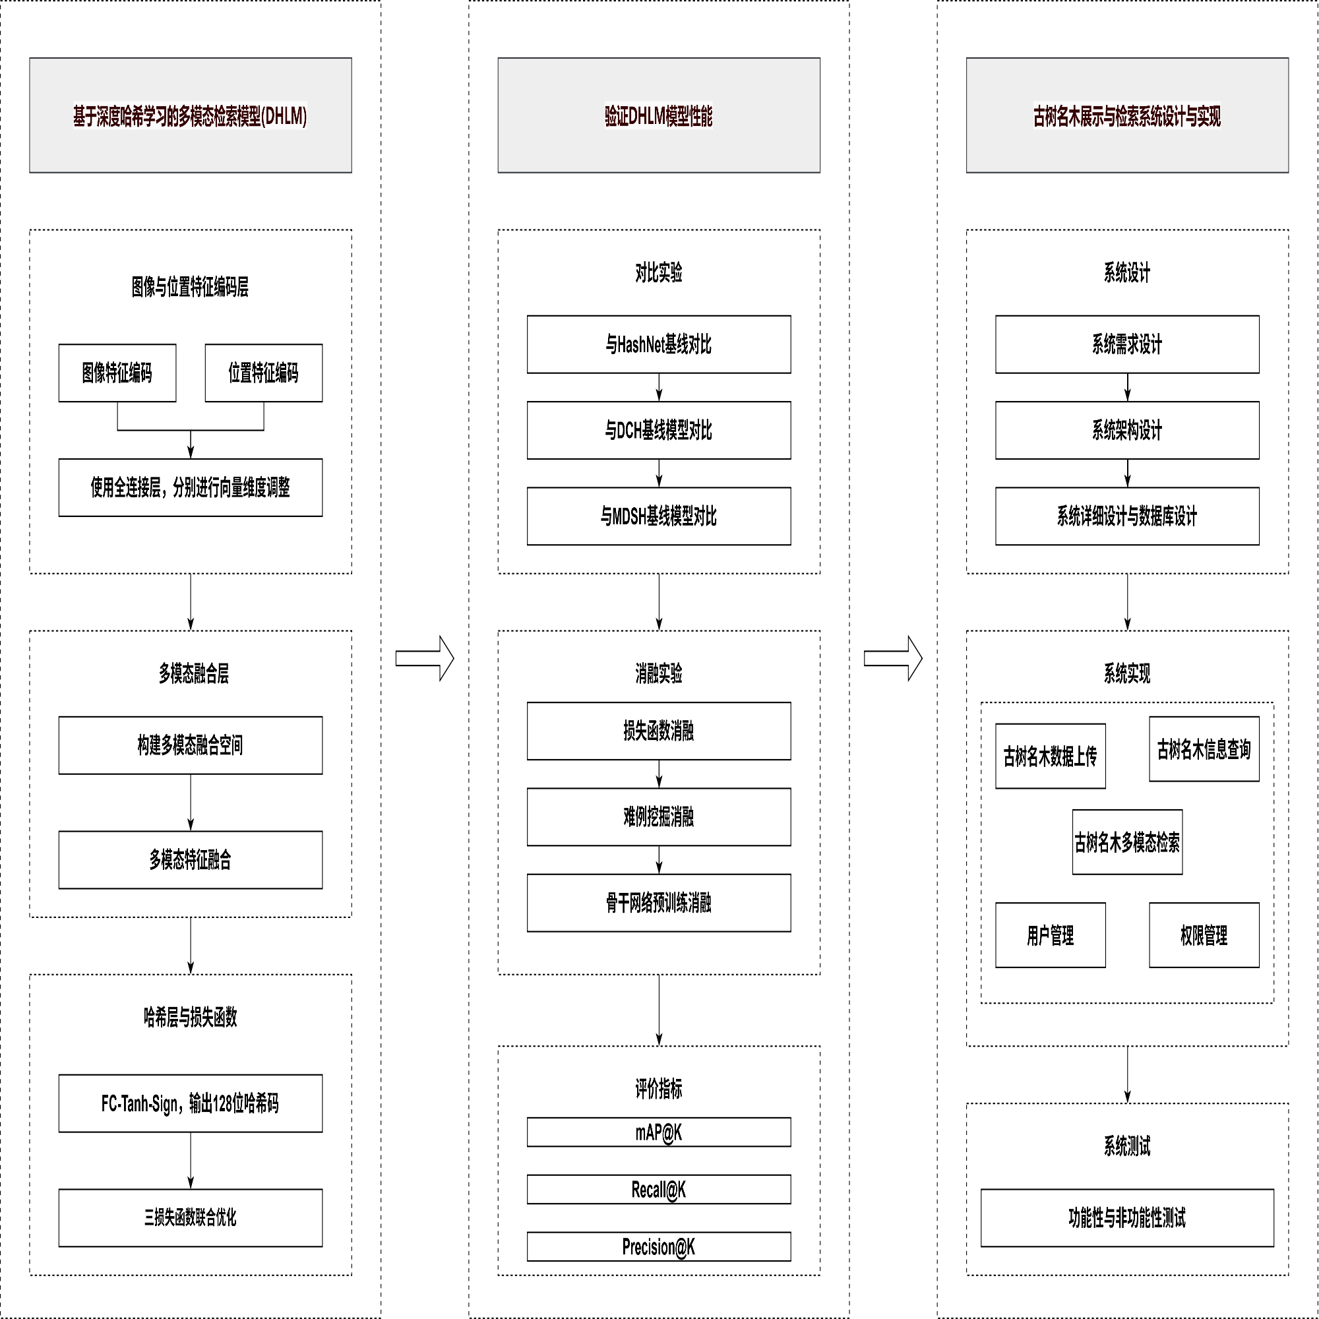
研究内容-技术路线
技术路线图
Notes:
技术路线如图所示：首先开展模型设计，然后在大规模通用数据集上进行预训练与对比实验，最后在领域数据集上微调并部署到检索系统中。

Slide 11
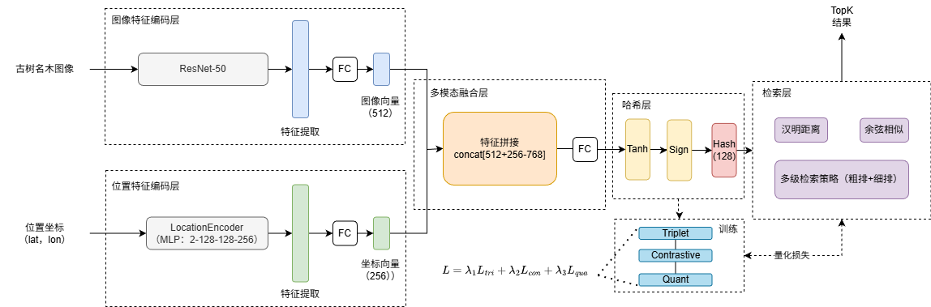
研究内容-DHLM
DHLM模型架构由四个核心模块组成，从五个部分展开介绍：
（1）图像与位置编码层（2）多模态融合层（3）哈希层
（4）损失函数（5）检索层
Notes:
图像分支采用ResNet-50提取512维图像特征；
位置分支采用LocationEncoder（MLP 2→128→128→256）编码256维位置特征；
融合后通过哈希层映射为128位二进制哈希码；
检索层支持以图搜图（I2I）、以图搜位置（I2L）和以位置搜图（L2I）
问题1：5和4
论文3.2.1从网络架构角度归纳为四个核心部分，3.2.5损失函数是贯穿训练过程的
优化策略，不属于前向网络结构。但鉴于三损失联合与难例挖掘对模型性能影响显著，
我在PPT第14页中将其单列为一页进行说明，确保评审老师能完整了解模型设计。
问题2：你论文写四个部分，PPT讲五个；图上没画OHEM，文字却写了，是不是为了凑创新点临时加的内容？"
论文3.2.1从网络结构角度定义四个核心部分，损失函数和OHEM属于训练策略，不在前向架构中体现。PPT为了评审老师能完整理解模型，将训练策略单独展开说明。
论文图3.1和文字3.2.5严格对应，不存在临时添加。"

Slide 12
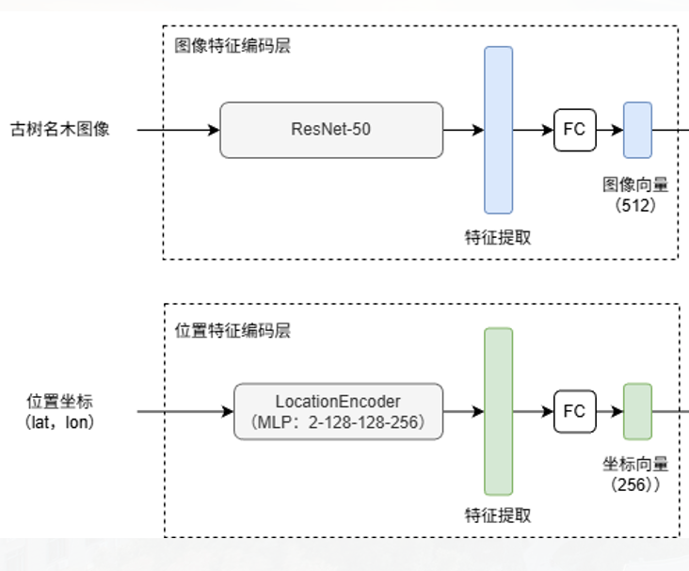
研究内容-DHLM
（1）图像与位置编码层：
图像分支：ResNet-50去除分类头，全局平均池化后接投影层，输出512维图像特征向量。
位置分支：轻量级LocationEncoder，MLP结构 2→128→128→256，将二维位置坐标（纬度、经度）映射为256维位置特征向量。
两个分支独立工作，分别输出图像与位置的特征向量，为后续多模态融合提供基础。
Notes:
编码层包含两个独立分支。图像分支采用在 ImageNet 上预训练的 ResNet-50，去除分类头后通过全局平均池化和投影层输出 512 维图像特征向量。选择 ResNet-50 是为了在特征表达能力和计算效率之间取得平衡。位置分支设计了一个轻量化的 LocationEncoder，采用 MLP 结构 2→128→128→256，将二维位置坐标映射为 256 维位置特征向量。两个分支独立工作，分别输出图像与位置的特征向量，为后续多模态融合提供基础。
【2.3 图像分支为什么用 ResNet-50？】
- ResNet-50 是经典的图像特征提取网络，在 ImageNet 上预训练，特征表达能力强
- 50 层网络在精度和计算量之间平衡，适合本任务规模
- 去除分类头后通过全局平均池化输出 512 维特征，可直接用于哈希学习
- 与 HashNet、DCH、MDSH 等基线方法统一骨干网络，保证对比公平性
【2.4 位置分支为什么设计 LocationEncoder？为什么用 MLP？】
为什么需要位置编码：
- 地理位置坐标是 2D 连续值（纬度、经度），无法直接输入深度神经网络
- 需要将坐标映射到与图像特征兼容的高维语义空间
为什么用 MLP 2→128→128→256：
- 输入维度低（2D），MLP 足够捕捉非线性映射
- 相比 Space2Vec 等多尺度正弦编码，MLP 可学习数据驱动的位置表示
- 相比 Transformer 等序列模型，MLP 更适合结构化坐标输入
- 参数量可控，避免在 BFATH 小数据集上过拟合
如果被追问"有没有和 Space2Vec 对比？"：
Space2Vec 是一种基于多尺度正弦余弦变换的固定位置编码方法，类似于 Transformer 的位置编码，不需要训练但编码模式固定。
MLP 是可学习的多层感知机，能够从数据中自动学习位置表示。以北京颐和园坐标为例，Space2Vec 会按固定公式展开经纬度，
而 MLP 会根据训练数据中的古树名木分布学习到这个位置附近有哪些树种、与哪些位置容易混淆等任务相关信息。
因此 DHLM 选择 MLP 作为 LocationEncoder，既保证了任务自适应性，又控制了模型复杂度。

Slide 13
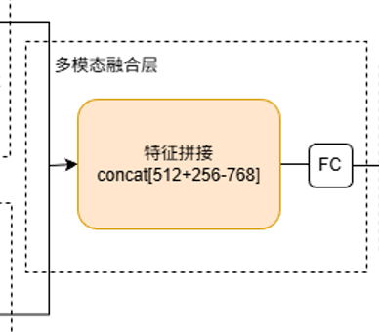
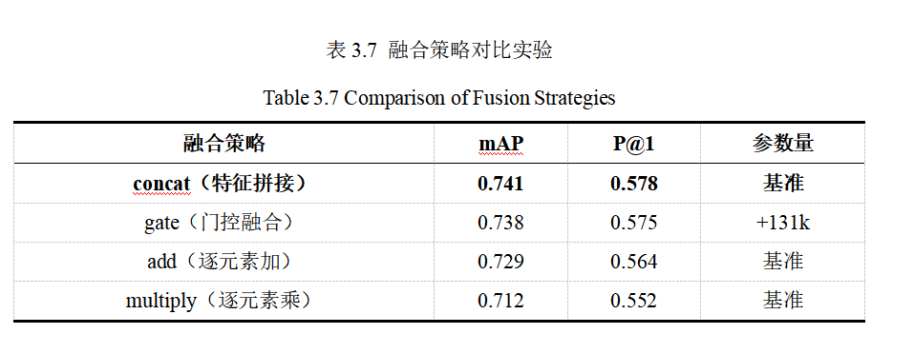
研究内容-DHLM
（2）多模态融合层
主模型采用特征拼接方法，将512维图像特征向量与256维位置特征向量直接拼接，构建出包含双模态信息的融合特征向量。为系统性地论证融合策略的选择，本文在iNaturalist 2018验证集上对比了特征拼接、门控融合、逐元素相加和逐元素相乘四种方案，论证实验见3.4.2节与表3.7。
根据表3.7发现，特征拼接：通过保留各模态完整信息，将模态间关系学习交由后续哈希层自动建模，门控融合：虽具动态调整能力，但门控网络引入的额外参数在小规模数据集上收益有限，且与特征拼接的性能差距不具有统计显著性；加/相乘操作：在模态语义未充分对齐时易造成信息抵消或放大失真；在本文数据规模下，特征拼接最具稳健性。
Notes:
多模态融合层采用特征拼接方法，将 512 维图像特征与 256 维位置特征拼接为 768 维融合特征。为系统论证融合策略选择，本文在 iNaturalist 2018 验证集上对比了特征拼接、门控融合、逐元素相加和逐元素相乘四种方案。
实验结果见表 3.7：特征拼接取得最优 mAP 0.741，门控融合次之 0.738，二者差距仅 0.3 个百分点。考虑到门控网络引入的额外参数在小规模数据集上收益有限且易过拟合，而相加/相乘在模态语义未充分对齐时易造成信息抵消或放大失真，因此本文选用特征拼接作为主方案。这是数据驱动的工程取舍。
老师问题：此处是老师最可能追问的地方，要讲清楚"为什么不是门控/注意力"？
【2.5 多模态融合为什么选特征拼接？】
理论分析：
- 特征拼接：保留各模态完整信息，不引入额外参数，将模态关系学习交给后续哈希层
- 逐元素相加/相乘：在语义未充分对齐时易造成信息抵消或放大失真
- 门控融合：虽具动态调整能力，但门控网络引入额外参数，在小规模数据集收益有限
实验验证：
- 表 3.7 显示：特征拼接 0.741 > 门控 0.738 > 相加 0.729 > 相乘 0.712
- 特征拼接与门控差距仅 0.3 个百分点，但门控参数量更大、风险更高
- 因此选择特征拼接作为最优融合策略

Slide 14
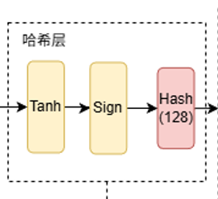
研究内容-DHLM
（3）哈希层
哈希层核心挑战：连续特征→离散哈希码，不可微。
本文采用FC-Tanh-Sign三段式结构：
FC：全连接层将融合特征映射至128维
Tanh：训练阶段输出[-1,1]连续值，保证梯度回传
Sign：推理阶段量化为{+1,-1}二进制哈希码
量化损失约束：引入 Quantization Loss 约束连续输出趋近于±1，减小训练与推理之间的量化鸿沟。
哈希码长度选择128位：参考HashNet/DCH基线，平衡精度与存储。
Notes:
哈希层的核心挑战是连续特征到离散哈希码的映射不可微。本文采用 FC-Tanh-Sign 三段式结构：FC 将融合特征映射到 128 维；Tanh 在训练阶段输出[-1,1]连续值，保证梯度正常回传；Sign 在推理阶段将连续值量化为{+1,-1}二进制哈希码。同时引入 Quantization Loss 约束连续输出趋近于±1，减小训练与推理之间的量化鸿沟。哈希码长度选择 128 位，参考 HashNet、DCH 等基线，平衡检索精度与存储开销。

Slide 15

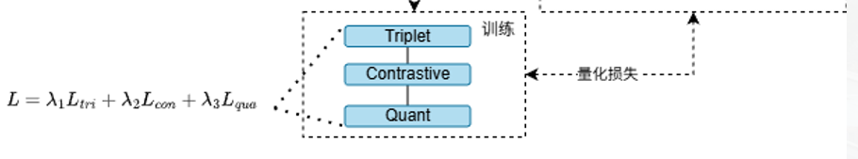
研究内容-DHLM
（4）损失函数
联合损失函数 ：
Triplet Loss（λ₁=10/16）：主导损失，负责拉大类间距离。
Contrastive Loss（λ₂=5/16）：辅助损失，辅助增强类内聚集。
Quantization Loss（λ₃=1/16）：约束损失，约束哈希层输出趋近±1。权重配比通过预实验搜索确定。
在线难例挖掘（OHEM）：此外，针对古树名木数据集的长尾分布，采用在线难例挖掘策略动态选择困难样本，缓解尾部类别训练不充分的问题。
Notes:
模型采用三损失联合优化。
Triplet Loss 作为主导损失，权重为 10/16，负责拉大类间距离；
Contrastive Loss 权重为 5/16，辅助增强类内聚集；
Quantization Loss 权重为 1/16，约束哈希层输出趋近±1。权重配比通过预实验搜索确定。
此外，针对古树名木数据集的长尾分布，采用在线难例挖掘策略动态选择困难样本，缓解尾部类别训练不充分的问题。
孙老师可能问"三个权重为什么是 10:5:1"，要讲"主导-辅助-约束的分级设计原则"。
问题1：长尾分布特性
长尾分布特性：少数常见树种（如侧柏、油松）拥有大量样本记录，而多数珍稀树种样本稀少，类别间样本数量差异悬殊
问题2：老师质疑图上没画OHEM，是不是临时加上去的？
OHEM是在线难例挖掘策略，属于训练阶段的样本采样机制，不是网络结构组件，因此按照学术惯例不画在架构图中。论文3.2.5节对其有完整的形式化定义和
作用机制说明——它通过在训练批次中动态选择困难样本，缓解古树名木数据集的类别不平衡问题。这与模型架构图展示前向推理数据流的功能是互补的。
问题3：老师追问创新性
OHEM本身不是本文首创，但将其应用于古树名木检索的长尾分布场景，与Triplet Loss+Contrastive Loss+Quantization Loss的三损失联合设计相配合，
是针对古树名木数据特性的训练策略优化，实验表明对尾部树种检索性能有显著提升。

Slide 16
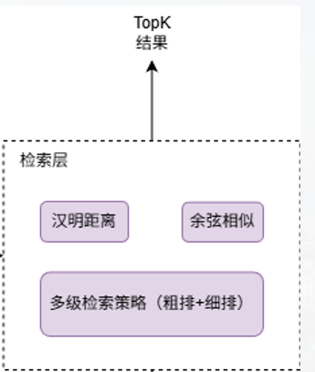
研究内容-DHLM
（5）检索层
检索层支持三种检索模式：
以图搜图（I2I）：图像 → 图像数据库；
以图搜位置（I2L）：图像 → 返回数据库已知位置；
以位置搜图（L2I）：位置坐标 → 图像数据库。
检索效率：128位汉明距离检索仅需0.8ms，相比512维浮点余弦检索（12.6ms）提升约15.8倍。
多级检索策略：哈希粗排（汉明距离快速筛选Top-M）+ 浮点精排（余弦相似度精确排序）。
Notes:
检索层支持三种模式：以图搜图、以图搜位置和以位置搜图。在推理阶段，128 位二进制哈希码通过汉明距离进行相似度计算，单次检索耗时仅 0.8 毫秒，相比 512 维浮点余弦检索的 12.6 毫秒提升约 15.8 倍。系统还可采用哈希粗排加浮点精排的多级策略兼顾效率与精度。

Slide 17
4
PART Five
实验设计与分析
EXPERIMENTAL DESIGN AND ANALYSIS

Slide 18
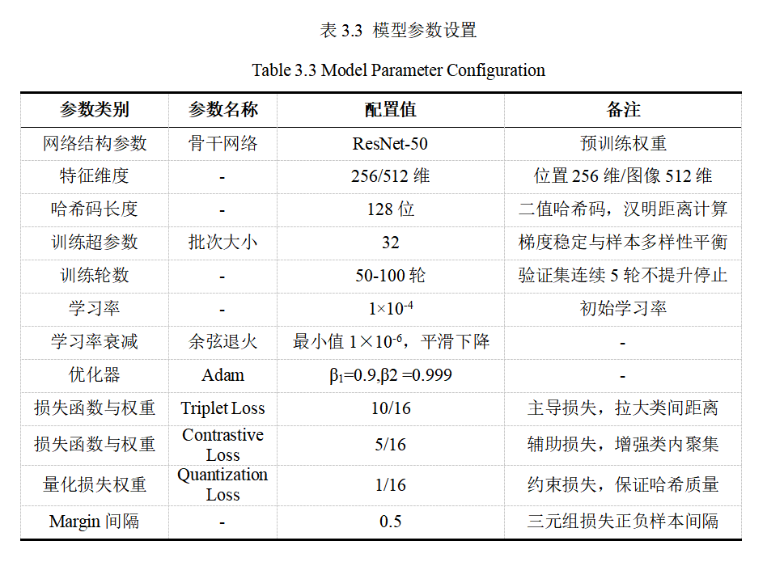

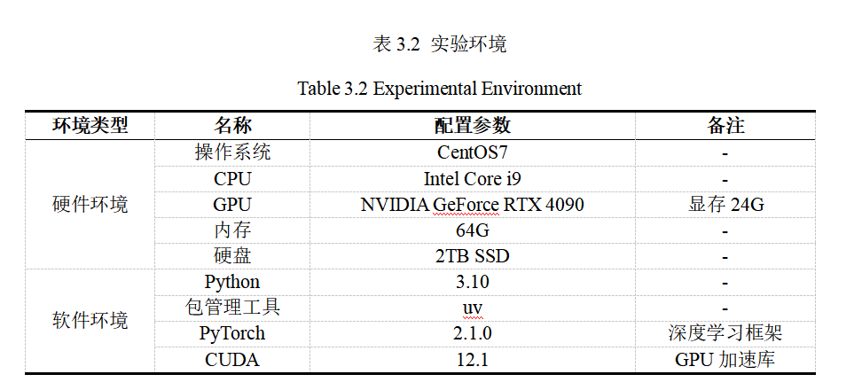

实验设计与分析
数据集：
iNaturalist 2018：数据集提供大规模带位置坐标的植物和古树名木图像，适用于模型训练与对比实验，12544张图像，197物种，训练8781 / 验证2509 / 测试1254；
BFATH自建：来源于《京津冀古树寻踪》书籍数字化，用于模型微调与系统演示，300张图像，15个典型树种，训练240 / 验证30 / 测试30。
实验设置：
实验环境：见下表3.2，CentOS 7 / RTX 4090 / CUDA 12.1等；
模型参数：见右表3.3，128位哈希码 等。
Notes:
实验采用通用数据集预训练加领域数据集验证的分层策略。iNaturalist 2018 共 12,544 张图像、197 物种，按 7:2:1 划分为训练、验证、测试集，用于预训练和性能对比。自建 BFATH 数据集 300 张、15 个树种，用于领域微调和系统演示。实验环境为 CentOS 7、RTX 4090、PyTorch 2.1.0。

Slide 19
实验设计与分析
评价指标：
（1）mAP@K：均精度均值，是衡量图像检索整体精度的核心指标。该指标先计算每个查询样本在前K个检索结果中的平均精度（AP），再对所有查询样本取均值得到mAP@K。
（2）Recall@K：Top-K召回率，用于衡量模型检索的命中能力。其含义为：在所有查询中，模型返回的Top-K个最相似结果中至少包含一个正确相关样本的查询所占比例。
（3）Precision@K：Top-K精确率，用于衡量模型检索的精准度。其含义为：在模型返回的Top-K个检索结果中，正确相关样本所占的比例。
本文采用双向检索评价策略，分别评估以图搜图（I2I）、以图搜位置（I2L）和以位置搜图（L2I）三种检索任务。
Notes:
双向检索策略：
I2I（以图搜图）：图像查询→图像数据库，同物种视为相关
I2L（以图搜位置）：图像查询→返回数据库已知位置，<1km视为相关
L2I（以位置搜图）：位置坐标查询→图像数据库，<1km视为相关"
红线提醒：-这是检索任务，不是分类任务，所以不用准确率/F1值

Slide 20
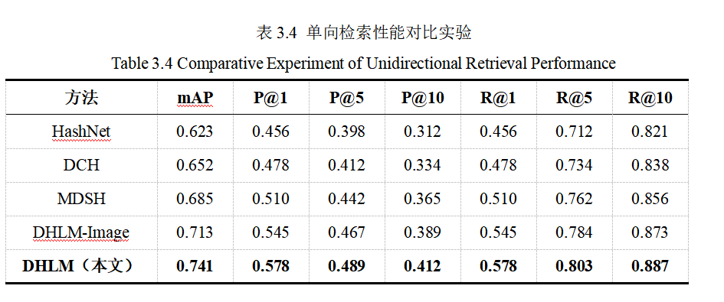
实验设计与分析
单向检索性能对比
实验结果见下表3.4，该表展示了HashNet、DCH、MDSH、DHLM-Image和DHLM五个方法在iNaturalist 2018数据集上的检索性能对比。其中，HashNet、DCH、MDSH为现有单模态深度哈希基线方法；DHLM-Image为本文提出的单模态变体（仅使用图像特征），用于公平对比验证DHLM核心设计（哈希层结构、损失函数组合、难例挖掘策略）的有效性；DHLM为完整的多模态模型（图像+地理位置元数据），用于展示多模态融合的最终性能。
Notes:
表 3.4 展示了单向检索性能对比。DHLM 取得 mAP 0.741，比最优基线 MDSH 提升 5.6 个百分点。这个提升可分解为两部分：DHLM-Image 单模态变体取得 0.713，优于 MDSH 2.8 个百分点，验证了联合损失与难例挖掘策略的核心设计贡献；完整 DHLM 相比 DHLM-Image 再提升 2.8 个百分点，验证了地理位置元数据融合的贡献
关键结论：
• DHLM-Image（单模态）mAP 0.713，优于最优基线MDSH 2.8个百分点 → 验证联合损失+难例挖掘策略的有效性
• DHLM（双模态）mAP 0.741，较DHLM-Image提升2.8个百分点→ 验证地理位置元数据融合的贡献
• 核心设计贡献 + 多模态增益= 总计+5.6%
从实验结果可以看出，本文提出的DHLM模型在所有评价指标上均优于三个基线方法，取得了较好的综合检索性能。
DHLM的mAP达到0.741，相较于最优基线方法MDSH的0.685提升5.6个百分点；
Precision@1达到0.578，表明模型返回的第一个结果有57.8%的概率是正确的；
Recall@1达到0.578，表明57.8%的查询在Top-1即命中目标类别；
Recall@5达到0.803，Recall@10达到0.887，表明绝大多数查询能在前10位结果中成功检索到相关古树名木样本。
问题：BFATH只有300张，消融可信吗？
核心对比在12,450张的iNaturalist上完成，BFATH观察相对贡献趋势。

Slide 21

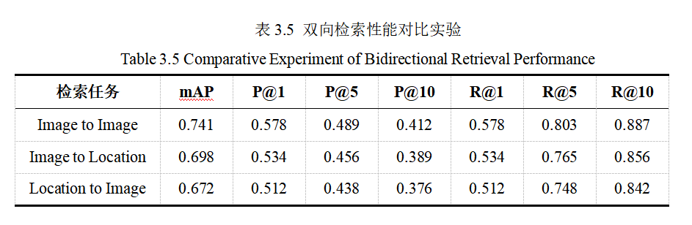

实验设计与分析
双向检索性能对比
为进一步验证DHLM作为多模态检索模型的双向检索能力，表3.5 分别评估Image-to-Image、Image-to-Location和Location-to-Image三种检索任务的性能。从实验结果可以看出，DHLM模型在三种检索任务上均展现出良好的检索性能。I2I任务作为传统图像检索方向，mAP达到0.741，验证了模型在图像特征判别上的有效性。I2L任务mAP为0.698，表明模型能够以较高概率在前五位结果中返回距离查询图像1km范围内的古树名木位置，验证了以图搜位置能力的有效性。L2I任务mAP为0.672，模型能够有效检索出该位置附近的古树名木图像，满足以位置搜图的实际应用需求。
Notes:
表 3.5 评估了三种双向检索任务。I2I mAP 0.741，I2L mAP 0.698，L2I mAP 0.672。I2L 和 L2I 绝对值低于 I2I，这符合多模态检索的固有难度，但 Recall@5 分别达到 0.765 和 0.748，能够满足实际应用需求。
（1）I2I任务作为传统图像检索方向，mAP达到0.741，与（1）节结果一致，验证了模型在图像特征判别上的有效性。
（2）I2L任务mAP为0.698，低于I2I任务（差距4.3个百分点）。这一性能差距源于三方面因素：首先，I2L属于多模态检索（图像→位置），需要建立图像特征与位置特征的多模态映射，本身难度高于同模态的I2I检索；其次，I2L是“高维→低维”映射（512维图像特征→2维坐标），信息压缩导致判别性下降；最后，地理距离阈值（<1km）引入判定噪声——同类别古树名木在野外分布中可能存在空间分离，同一位置范围内也可能存在不同树种，导致位置相关性的判定比图像相似性更具挑战性。尽管如此，I2L任务的Recall@5达到0.765，表明模型能够以较高概率在前五位结果中返回距离查询图像1km范围内的古树名木位置，验证了“以图搜位置”能力的有效性。
（3）L2I任务mAP为0.672，是三种任务中最低的。这一结果符合预期：L2I属于“低维→高维”检索（2维坐标→512维图像特征），从稀疏的位置信息推断丰富的图像内容本身具有更大的歧义性；同时，同一地理范围内可能存在多种古树名木，仅凭位置坐标难以精确区分。然而，Recall@5达到0.748表明，给定一个地理位置，模型能够有效检索出该位置附近的古树名木图像，满足“以位置搜图”的实际应用需求。
哈希码检索效率验证见详表3.5及其分析（128位哈希码在精度损失可控（-2.9%）的前提下，大幅提升了检索效率与存储效率）、融合层策略对比试验见表3.6及其分析，篇幅问题这里不再重复展开。

Slide 22
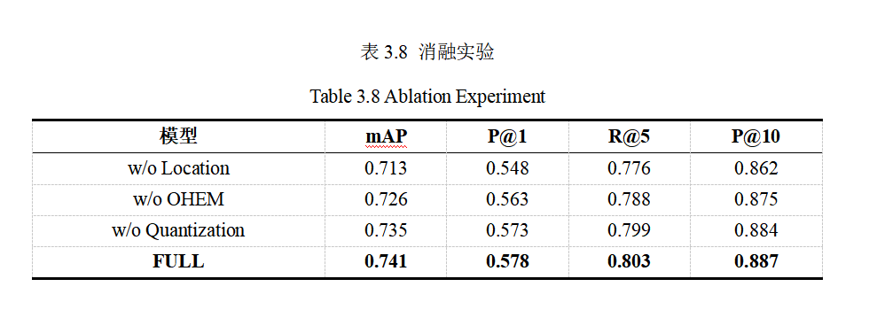
实验设计与分析
消融实验
为深入分析模型各核心模块对检索性能的具体贡献，本节在iNaturalist 2018验证集（2509张）上设计消融实验。相比于BFATH测试集（30张），iNaturalist验证集样本量充足，统计波动显著降低，可为模块贡献提供更稳健的量化估计。
实验结果见下表3.8所示。在iNaturalist 2018验证集上，FULL配置取得mAP= 0.741、P@1=0.578、R@5=0.803、R@10=0.887。w/o Location配置取得mAP=0.713，相比FULL下降约2.8个百分点，表明地理位置元数据同时对头部命中率和尾部召回有显著影响，是多模态融合的核心模块；w/o OHEM取得mAP=0.726，下降约1.3个百分点，验证了在线难例挖掘策略对长尾分布类别不平衡问题的优化作用；w/o Quantization取得mAP=0.735，下降约0.6个百分点，虽然绝对影响相对较小，但该损失对约束连续特征与离散哈希码的分布差异、减小训练-推理鸿沟具有重要作用。
Notes:
消融实验在 iNaturalist 2018 验证集上进行，样本量 2,509 张，统计更稳健。去除 Location 后 mAP 降至 0.713，下降 2.8 个百分点，说明地理位置元数据是核心模块；去除 OHEM 后降至 0.726，下降 1.5 个百分点，验证了难例挖掘对长尾分布的优化作用；去除 Quantization Loss 后降至 0.735，下降 0.6 个百分点，说明该损失对减小训练-推理鸿沟具有重要作用。
实验结果见上表3.7所示。在iNaturalist 2018验证集上，
FULL配置取得mAP= 0.741、P@1=0.578、R@5=0.803、R@10=0.887。
w/o Location配置取得mAP=0.713，相比FULL下降约2.8个百分点，同时P@1降至0.548、R@10降至0.862，表明地理位置元数据同时对头部命中率和尾部召回有显著影响，是多模态融合的核心模块。
w/o OHEM取得mAP=0.726，下降约1.3个百分点，P@1降至0.563、R@10降至0.875，验证了在线难例挖掘策略对长尾分布类别不平衡问题的优化作用；在缺少难例挖掘时，模型对尾部类别的判别能力下降，导致头部命中率损失明显。
w/o Quantization取得mAP=0.735，下降约0.6个百分点，P@1降至0.573、R@10降至0.884；虽然绝对影响相对较小，但该损失对约束连续特征与离散哈希码的分布差异、减小训练-推理鸿沟具有重要作用，移除后哈希层输出偏离±1的程度增大，导致汉明距离检索精度略有下降。
回应盲审3："样本量"的潜在质疑
消融实验在iNaturalist 2018验证集（2509张）上进行，统计稳健性已得到保障。

Slide 23
实验设计与分析
实验小结
首先，为验证模型有效性，在iNaturalist 2018和自建BFATH数据集上开展实验，说明了数据预处理流程、评价指标定义和实验环境配置。此外，哈希码检索效率验证见详表3.6及其分析、超参数的敏感性分析详见论文3.4.4节。
通过与HashNet、DCH和MDSH三个基线模型的单双向对比实验、消融实验以及超参数敏感性分析实验分析得出，DHLM在iNaturalist 2018上单向检索mAP达0.741，相较于最优基线方法MDSH的0.685提升5.6个百分点，验证了DHLM模型的有效性和优越性，为古树名木多模态展示与检索系统提供了实验数据与算法支撑。
综上所述，实验验证了 DHLM 在检索精度、双向检索能力和模块贡献上的有效性。
Notes:
综上所述，实验验证了 DHLM 在检索精度、双向检索能力和模块贡献上的有效性。
详细介绍了DHLM模型的整体架构，按照图像与位置特征编码层、多模态融合层、哈希层和检索层的层次关系，深入说明各模块的技术原理与实现细节，重点阐述了多路融合策略验证过程，包括多损失联合优化与在线难例挖掘策略。
为验证模型有效性，本章在iNaturalist 2018和自建BFATH数据集上开展实验，说明了数据预处理流程、评价指标定义和实验环境配置。
最后通过与HashNet、DCH和MDSH三个基线模型的对比实验，融合策略对比实验、iNaturalist 2018上的消融实验以及超参数敏感性分析，验证了DHLM模型的有效性和优越性，为古树名木多模态展示与检索系统提供了算法支撑

Slide 24
5
PART SIX
系统设计与实现
SYSTEM DESIGN AND IMPLEMENTATION

Slide 25
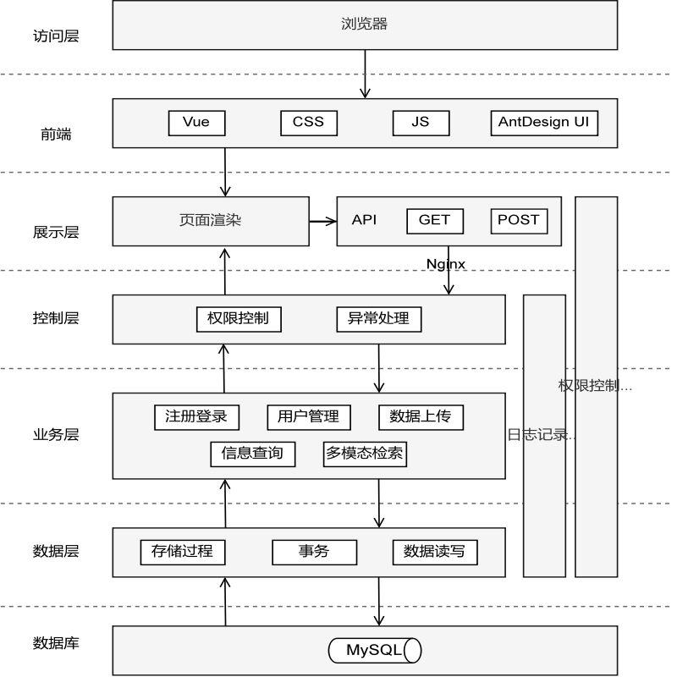
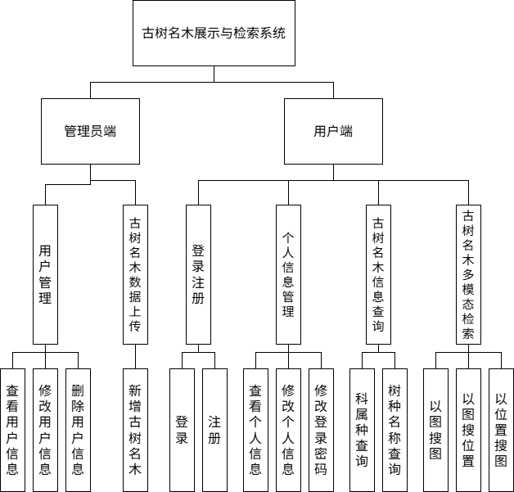
系统设计与实现
系统架构图
系统功能模块
Notes:
系统架构图：
系统基于 B/S 架构和 Vue+SpringBoot 前后端分离设计，集成 DHLM 模型，实现数据上传、信息查询和多模态检索功能。
核心功能模块：
① 数据管理：古树名木信息上传、科属种级联查询、属性筛选
② 多模态哈希检索：集成DHLM模型，支持以图搜图、以图搜位置、以位置搜图
③ 用户管理：角色权限控制、资源管理"

Slide 26
系统设计与实现
系统核心表结构
（1）用户信息表。见表4.1所示，存储用户信息。主要包括自增主键、登录名、密码（通过MD5加盐值哈希算法加密）和用户角色等信息。
（2）图像表。见表4.2所示，存储了系统内部的图像及检索信息，主要包括自增主键、图像id、关键树木信息、图像存储路径、哈希码和哈希位串等。
（3）树木表。见表4.3所示，存储了系统内部的树木及位置信息。主要包括古树名木名称、纬度坐标、经度坐标、树龄、树高、科、属、树种名称、保护级别和描述等信息。
（4）权限角色表。见表4.4所示，存储了系统内部的用户权限信息，主要包括角色名称和权限描述。本系统采用简化的RBAC访问控制模型。
系统整体的交互流程：
用户上传查询图像/输入位置坐标 → 前端调用DHLM检索API →后端执行哈希编码与相似度计算 → 返回Top-K检索结果 → 前端可视化展示。
Notes:
系统核心表包括用户表、图像表、树木表和权限角色表。树木表存储古树名称、经纬度、树龄、树高、科属种、保护级别等信息。
系统整体的交互流程：
用户上传查询图像/输入位置坐标 → 前端调用DHLM检索API →后端执行哈希编码与相似度计算 → 返回Top-K检索结果 → 前端可视化展示。

Slide 27
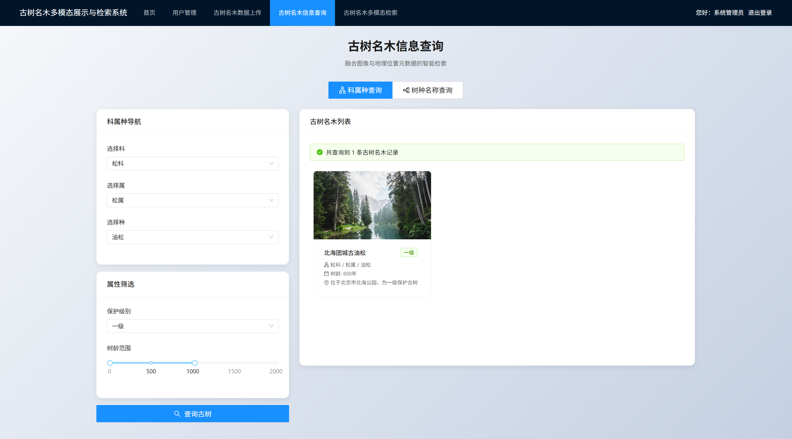
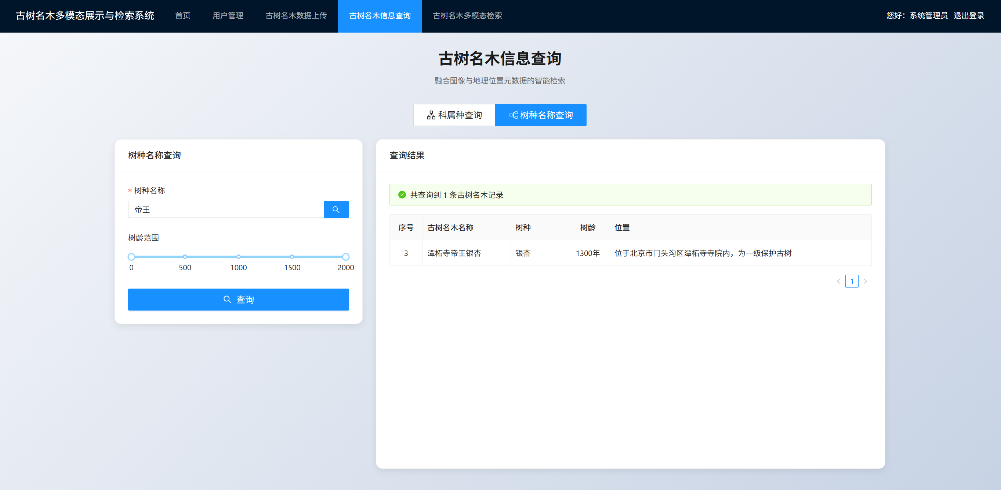
系统设计与实现
古树名木信息查询页面
左图见图4.8 科属种查询页面，左侧查询条件区包含两个卡片：上方“科属种导航”卡片配置三个级联下拉框（选择科、选择属、选择种），属和种下拉框在未选择上级分类时处于禁用状态；下方“属性筛选”卡片配置保护级别下拉框（一级/二级/三级）和树龄范围双滑块（0~2000 年）。
右图见图4.9 树种名称页面，展示了树种名称查询页面的前端界面。左侧查询条件区配置树种名称输入框和树龄范围双滑块，底部设置“查询”按钮。右侧结果展示区以表格形式呈现查询结果，包含序号、古树名称、树种、树龄及位置共5列。
Notes:
系统提供科属种级联查询、树种名称查询、以图搜图、以图搜位置和以位置搜图等功能。

Slide 28
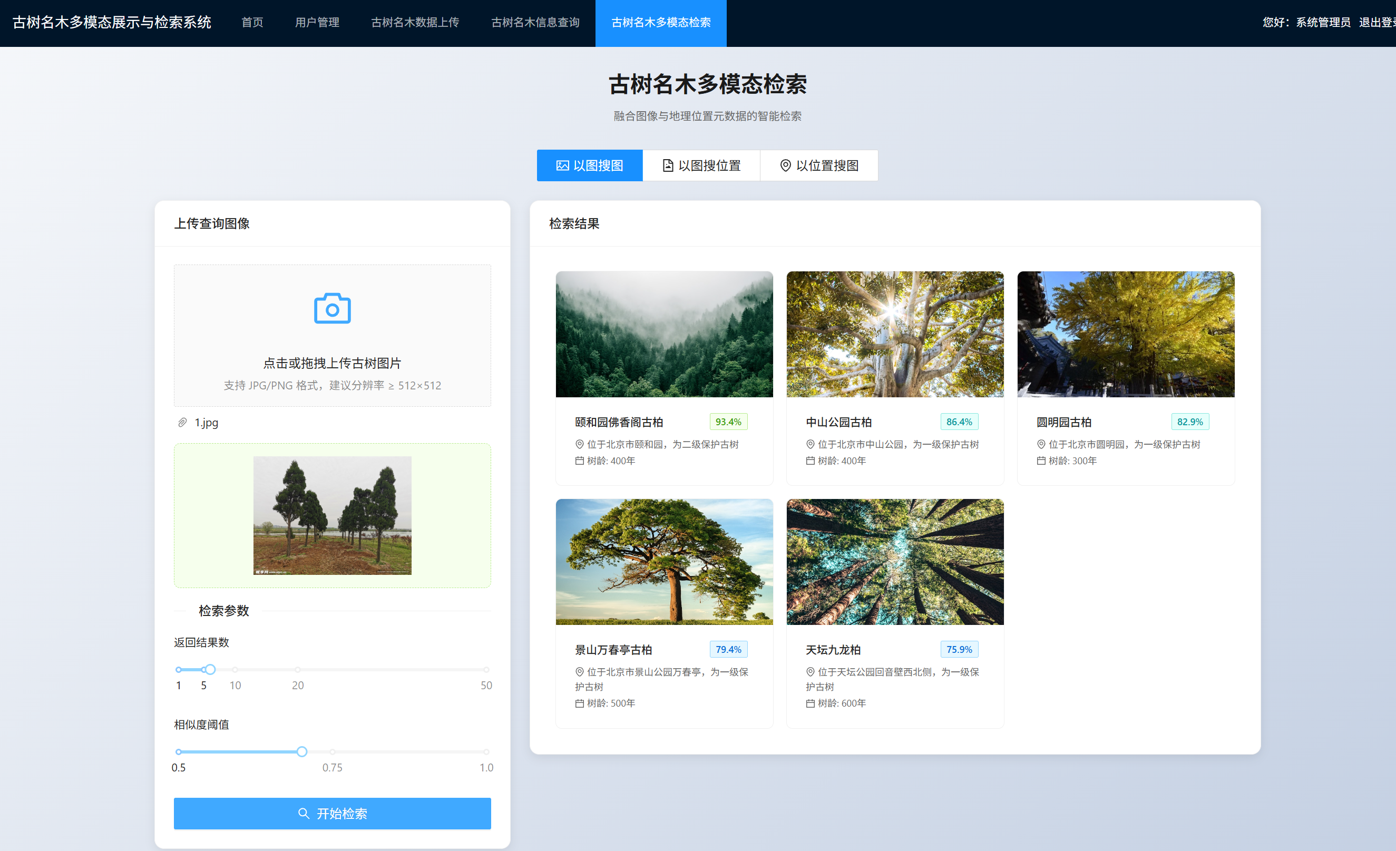
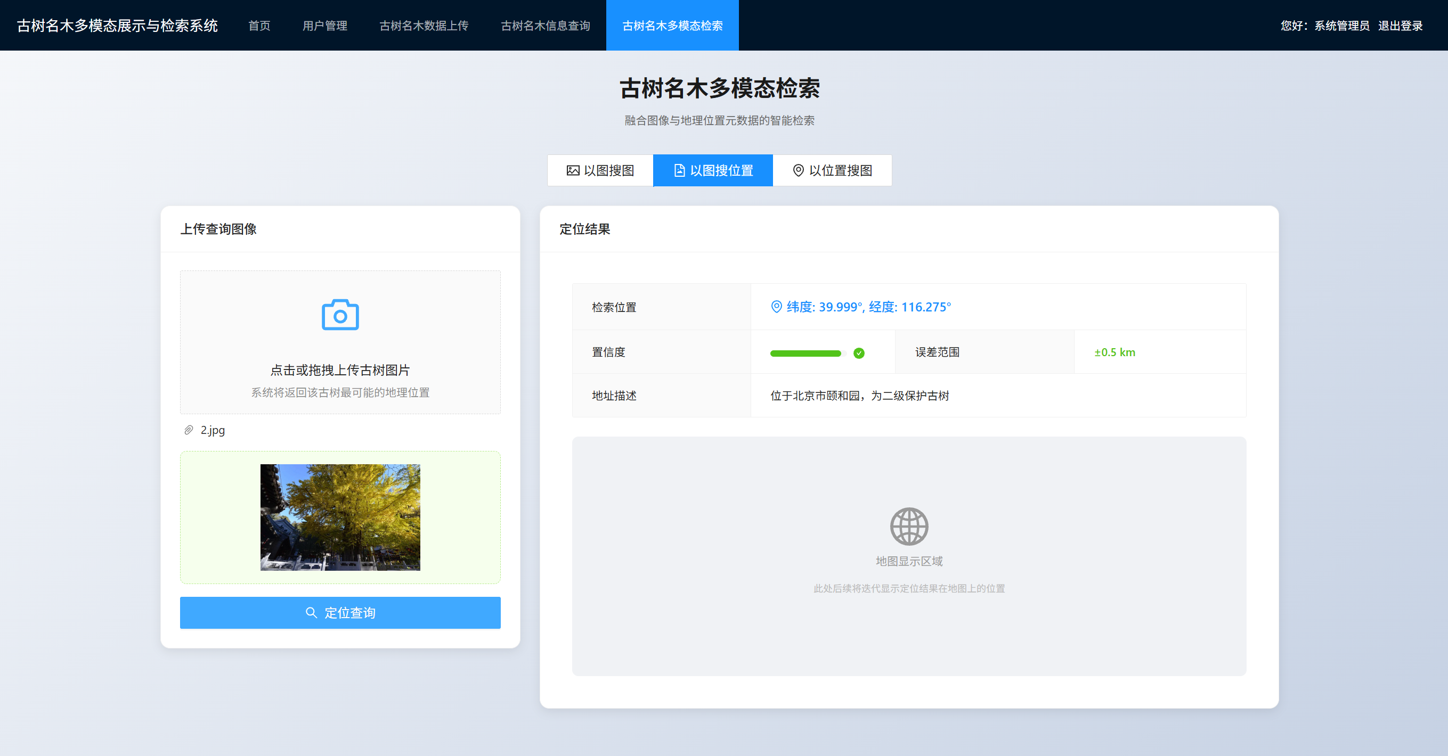
系统设计与实现
古树名木多模态检索页面
左图见图4.11 以图搜图检索结果界面，用户上传查询图像后，可以选择返回结果数和相似度阈值，点击开始检索，系统返回相似古树名木列表并按相似度排序。
右图见图4.12 以图搜位置检索结果界面，用户上传查询图像后，点击定位查询，系统返回古树名木检索位置等信息。
Notes:
系统整体的交互流程：
用户上传查询图像/输入位置坐标 → 前端调用DHLM检索API →后端执行哈希编码与相似度计算 → 返回Top-K检索结果 → 前端可视化展示。

Slide 29
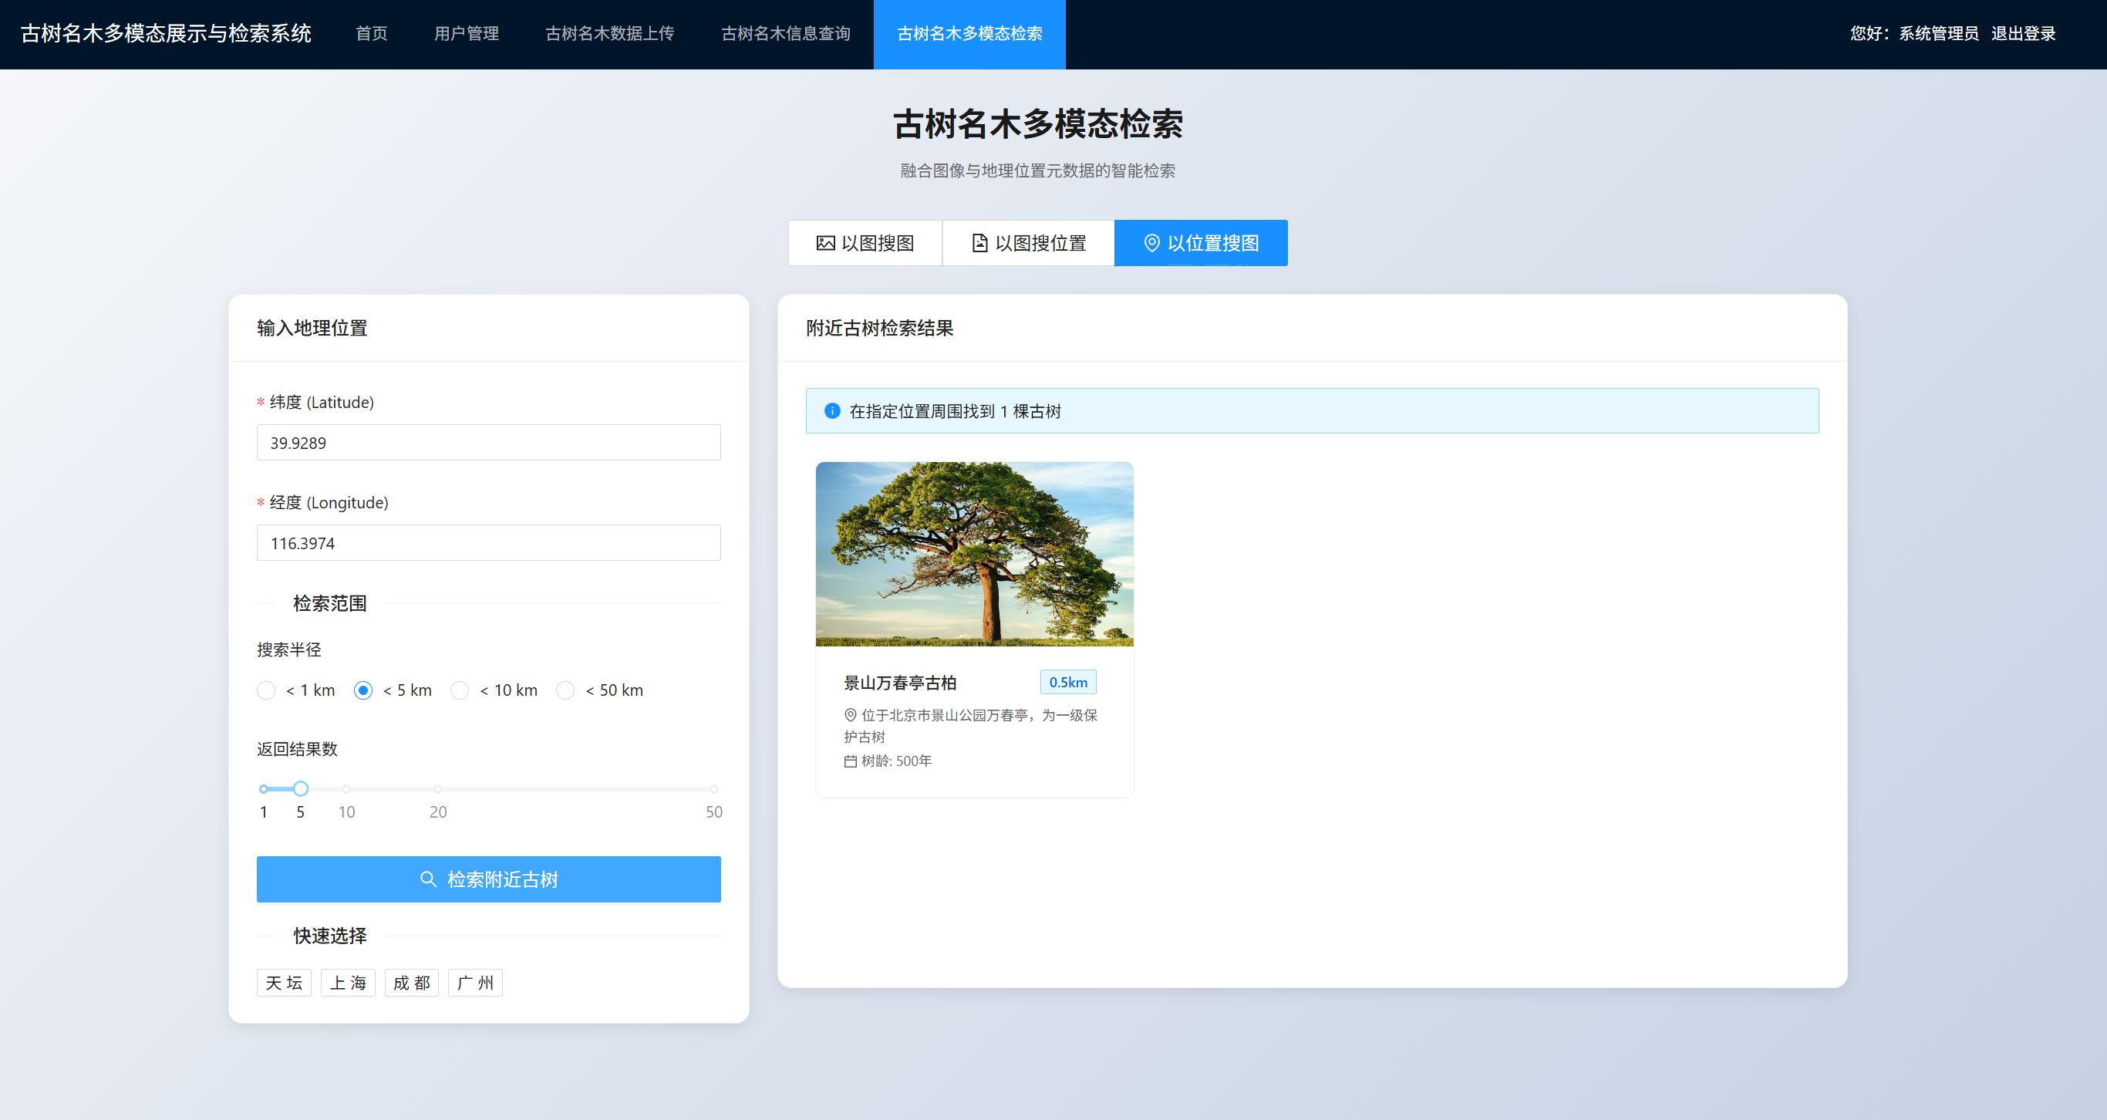
系统设计与实现
古树名木多模态检索页面
左图见图4.13 以位置搜图检索结果界面，用户输入地理位置坐标后，点击检索附近古树，系统返回位置坐标相应附近的古树名木列表。
Notes:
系统基于B/S架构，林业管理部门可通过浏览器上传古树照片或输入GPS坐标进行检索。
BFATH当前覆盖京津冀地区15个典型树种300株古树，支持批量导入扩充数据集。
系统核心价值在于降低古树名木信息检索的人工成本，提升保护管理效率

Slide 30
6
PART SIX
总结与展望
SUMMARY AND PROSPECT

Slide 31
总结
（1）基于深度哈希学习的DHLM设计
针对样本类别不平衡与哈希码判别性不足等问题，本文提出了DHLM模型。从五个重要部分展开：图像与位置编码层、多模态融合层、哈希层、损失函数以及检索层。
（2）DHLM模型性能验证实验
在iNaturalist 2018数据集上进行模型预训练、基线对比与消融实验，与HashNet、DCH和MDSH三个基线模型公平对比，以mAP、Recall@K和Precision@K验证模型有效性；在自建BFATH数据集上进行领域微调与系统演示验证。DHLM在iNaturalist 2018上取得mAP 0.741，优于最优基线MDSH 5.6个百分点，验证了模型在古树名木多模态检索任务中的有效性与优越性。
（3）古树名木多模态展示与检索系统的设计与实现
本文基于B/S架构设计并实现了古树名木多模态展示与检索系统，集成DHLM模型实现多模态数据检索及管理功能。系统主要由古树名木数据上传、古树名木信息查询、古树名木多模态检索以及用户管理四大功能构成。
Notes:
本文主要贡献包括：第一，提出融合图像与地理位置元数据的 DHLM 模型；第二，通过分层实验验证了模型有效性；第三，研建了古树名木多模态展示与检索系统。

Slide 32
展望
（1）模型层面，DHLM模型目前依赖监督学习与度量学习优化，后续可引入自监督预训练机制。
（2）融合机制层面，DHLM模型当前通过多路融合策略验证确定特征拼接为最优融合方案。后续可探索地理围栏显式编码或图神经网络建模空间邻接关系，进一步提升位置特征的判别性。
（3）实验验证层面，本文采用固定随机种子（seed=42）下的单次运行并报告结果，核心结论已通过预实验多次验证。在更大规模数据集上开展多随机种子重复实验，增强统计稳健性。
（4）系统层面，当前古树名木多模态展示与检索系统仍依赖云端处理，未来可结合模型轻量化技术与哈希码固有的存储优势，实现模型在园林移动终端或无人机采集设备上的边缘部署。
Notes:
未来可从自监督预训练、地理围栏编码、多随机种子验证和边缘部署等方面继续优化。

Slide 33
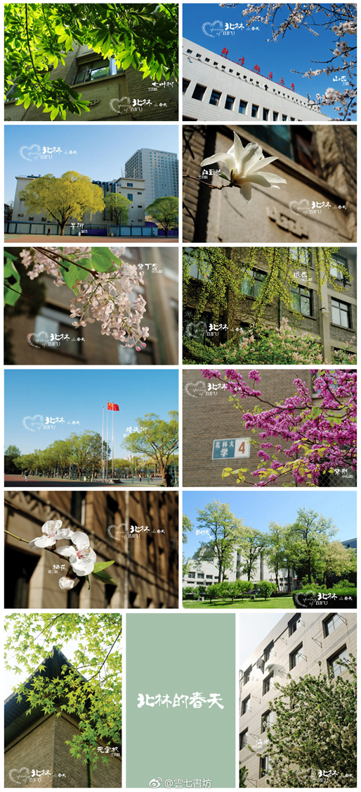
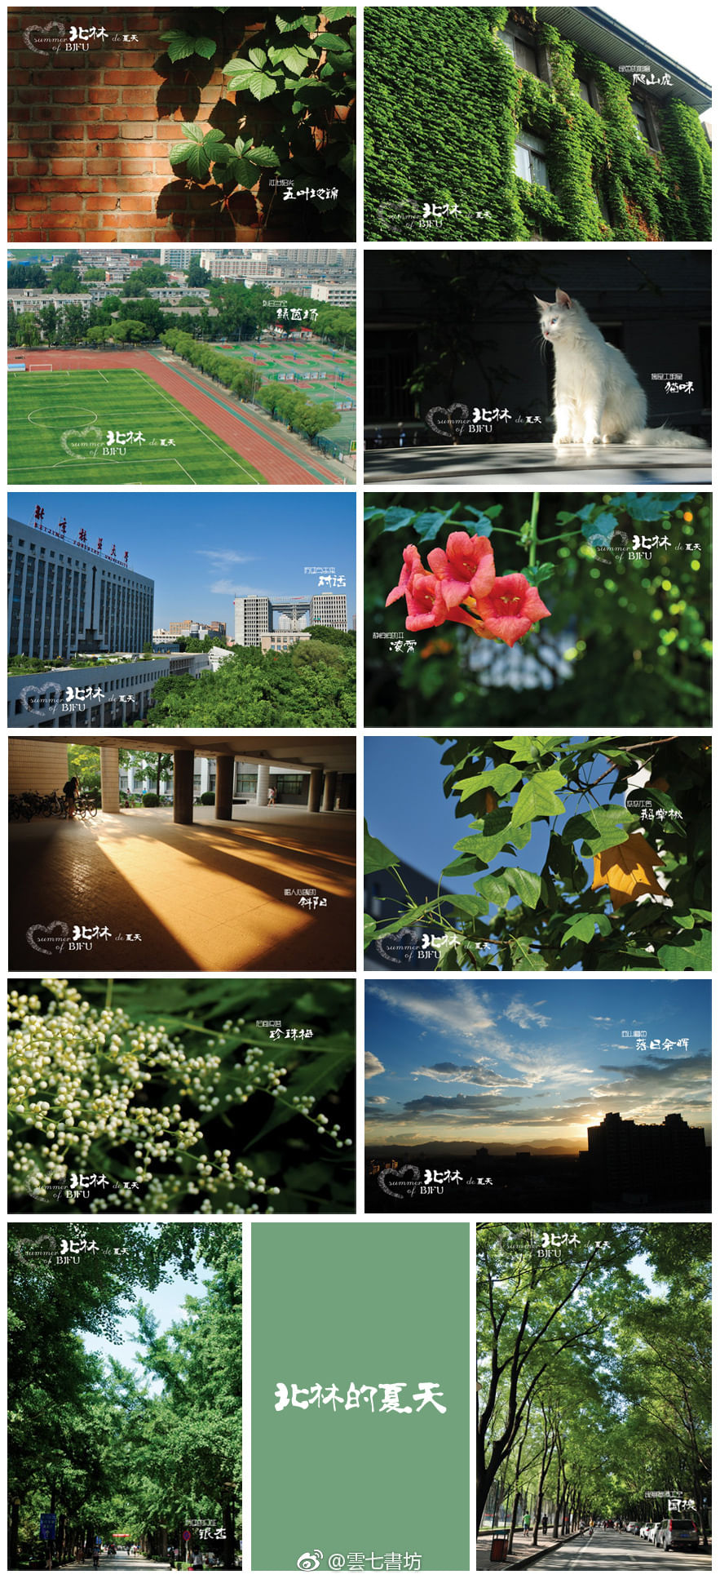
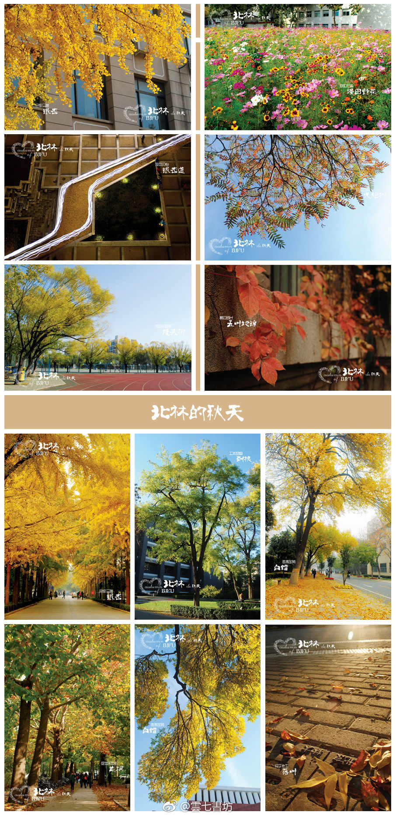
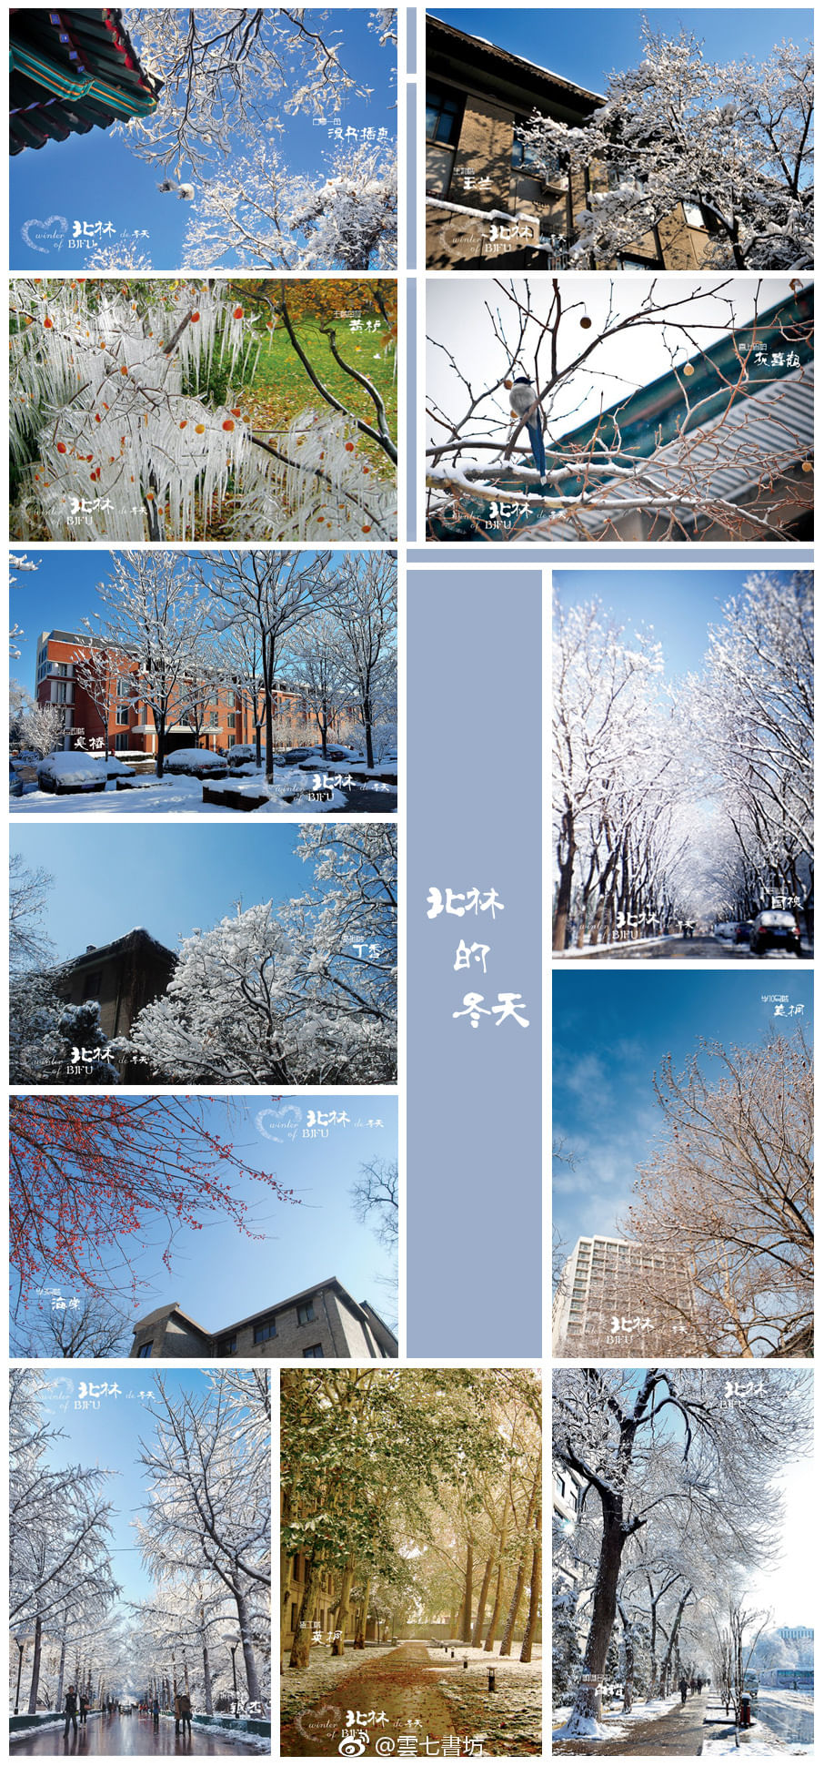
汇报完毕
请老师们批评指正
Notes:
【高频答辩问题】
Q1：你的以图搜位置到底是Geo-localization还是数据库检索？
A：实质是数据库检索而非Geo-localization——给定查询图像，模型在数据库中检索视觉相似的古树记录，并返回这些记录的已知地理位置。
Q2：BFATH只有300张样本，消融实验结论可信吗？
A：BFATH是领域验证数据集。核心对比在12,450张的iNaturalist 2018上完成，统计稳健；BFATH观察相对贡献趋势，消融贡献排序（地理位置>难例挖掘>量化损失）稳定。
Q3：为什么只选3个单模态基线，没有多模态基线对比？
A：现有多模态哈希方法（DCMH/SSAH）的文本编码器针对离散文本设计，不适用于地理位置坐标。重新适配工程量较大，留作未来工作。本文构建DHLM-Image单模态变体作为公平对比基准。
Q4：你的模型在林业实际管理中怎么用？
A：系统基于B/S架构，林业管理部门可通过浏览器上传古树照片或输入GPS坐标进行检索。BFATH当前覆盖京津冀15个典型树种300株古树，支持批量导入扩充。核心价值在于降低检索人工成本，提升保护管理效率。
Q5：固定种子seed=42单次运行，结果可靠吗？
A：学位论文不是顶会投稿，单次运行可接受。所有方法使用相同种子、相同划分和相同评估代码，相对比较公平。核心结论（性能排序）已通过预实验多次验证。
Q6：损失权重10:5:1怎么确定的？
A：通过预实验探索确定，论文3.4.4节有敏感性分析。Triplet Loss主导（10/16），Contrastive辅助（5/16），Quantization轻约束（1/16）。
Q7：特征拼接和门控融合只差0.3个百分点，拼接显著更优吗？
A：差距虽小，但特征拼接不引入额外参数，在小数据集上更稳健；门控融合引入约131k参数，收益有限且增加过拟合风险。从复杂度-收益比看，拼接是最优工程选择。
Q8：I2L的mAP（0.698）比I2I（0.741）低很多，多模态融合价值在哪？
A：I2L是跨模态检索（图像→位置），本身难度高于同模态I2I。但相比单模态DHLM-Image（0.713），完整DHLM在I2I上提升到0.741，证明位置元数据反哺了图像检索；I2L和L2I是系统新增的能力维度，其价值在于扩展了检索场景，而非单纯追求I2I极限精度。
Q9：为什么哈希码长度选128位？
A：参考HashNet/DCH基线配置。64位表征不足，256位存储翻倍，128位平衡精度与存储。表3.5验证128位汉明距离检索仅损失2.9%精度，速度提升15.8倍。

